Slide 1
5/18 ミーティング資料
小椋 寿希也

Slide 2
今週の進捗
parent軸のバグ修正
DDO処理ができているかチェック
parent軸を用いて
self軸を用いて

Slide 3
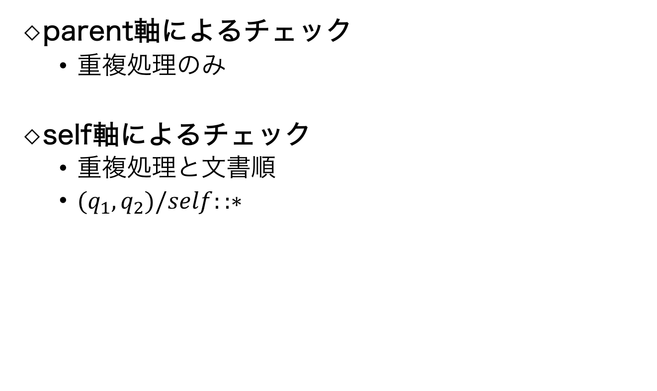
DDO処理
parent軸によるチェック
重複処理のみ
self軸によるチェック
重複処理と文書順
$(q_{1}, q_{2})/self::∗$

Slide 4

self軸によるチェック
3つのチェック方法
$(\text{//}\text{reference}\text{, //}\text{reference}\text{)/}\text{self}\text{::∗}$
$\text{(//}\text{reference}\text{, //}\text{source}\text{)/}\text{self}\text{::∗}$
$(\text{//}\text{source}\text{, //}\text{reference}\text{)/}\text{self}\text{::∗}$
・・・
<reference>
<source>
・・・
</source>
</reference>
・・・
対象文書（Nasa.xml）

Slide 5

self軸によるチェック その1
$(\text{//}\text{reference}\text{, //}\text{reference}\text{)/}\text{self}\text{::∗}$
重複処理のみ
処理は正常に完了
A
A
A
B
B
B
C
C
C
r
r
r

Slide 6

self軸によるチェック その2
$\text{(//}\text{reference}\text{, //}\text{source}\text{)/}\text{self}\text{::∗}$
重複処理と文書順
重複処理と文書順は正常に完了
A
A
A
B
B
B
C
s
C
s
r
r

Slide 7

self軸によるチェック その3
$(\text{//}\text{source}\text{, //}\text{reference}\text{)/}\text{self}\text{::∗}$
重複処理と文書順
重複処理は正常に完了
文書順はできていない
A
A
A
B
B
B
s
C
s
C
r
r

Slide 8
実験1
対象文書：Nasa.xml (25.8MB）
問合せ実行時のヒープサイズを比較（スタックサイズは 実験するPCによって変わるため、原因を模索中）
問合せ対象ノードは深さ1~7を設定（上から深さ1）
 | 非圧縮文書 | 旧手法 | 新手法
//datasets | 65 (MB) | 13 (MB) | 9 (MB)
//detaset | 65 (MB) | 13 (MB) | 9 (MB)
//reference | 65 (MB) | 16 (MB) | 9 (MB)
//source | 65 (MB) | 17 (MB) | 9 (MB)
//other | 65 (MB) | 21 (MB) | 9 (MB)
//author | 65 (MB) | 44 (MB) | 13 (MB)
//lastname | 65 (MB) | 47 (MB) | 13 (MB)

Slide 9
実験2
問合せ対象ノードは、//reference に対する、 descendant, child, parent の各軸
 | 非圧縮文書 | 旧手法 | 新手法
//reference/child::* | 65 (MB) | 20 (MB) | 11 (MB)
//reference/descendant::* | 65 (MB) | 195 (MB) | 51 (MB)
//reference/parent::* | 65 (MB) | 187 (MB) | 9 (MB)

Slide 10
まとめ
重複削除は完成
メモリ使用量削減に貢献するはず
入力段階の順序で出力されることがわかった
今後は残りの軸の実装と、文書順で出力する手法を考える

